Slide 1
HİPERHİDROZ
Araş.Gör.Dr.Esra PEKTAŞ

Slide 2
Amaç ve Öğrenim Hedefleri
Bu sunum sonunda katılımcıların primer hiperhidroz hakkında bilgi sahibi olmaları amaçlanmıştır.
Öğrenim hedefleri ise;
  Primer hiperhidroz tanımını yapabilmeli
  Klinik özelliklerini bilmeli
  Ayırıcı tanısını yapabilmeli
  Hastaya tedavi önerilerini sunabilmeli
  Tedavisini anlatabilmeli

Slide 3
Sunum Planı
Tanım
Prevalans
Etyoloji
Patofizyoloji
Yerleşim bölgeleri
Sınıflandırma
Klinik özellikleri
Tanı
Ayırıcı tanı
Tedavi

Slide 5
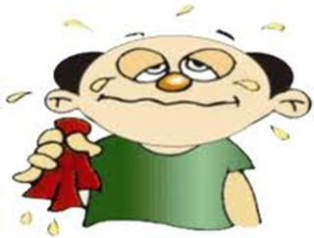
Tanım
Terleme, vücudun sıcak ve soğuk karşısında dengesini korumasını sağlayan, yani vücut ısısını ayarlayan bir mekanizmadır.
Bu mekanizma isteğimiz dışında çalışır.

Slide 6
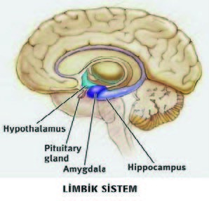
Tanım
İki tür terleme vardır:
  Termoregülatuar
  Duygusal
Termoregülatuar terleme hipotalamus,
duygusal terleme ise limbik sistem tarafından düzenlenirler.

Slide 7
Tanım
Normal terlemede bir metrekareye karşılık dakikada bir mililitre ter salgılanır. Bu düzey 30-40 katına kadar çıkabilir.
Hiperhidroz ise , vücudun normal fizyolojik ihtiyacından daha fazla ter salgılanması ile karakterize olan ve etkilenen kişilerde psikososyal güçlükler ile fiziksel rahatsızlıklara yol açabilen bir hastalıktır.

Slide 8
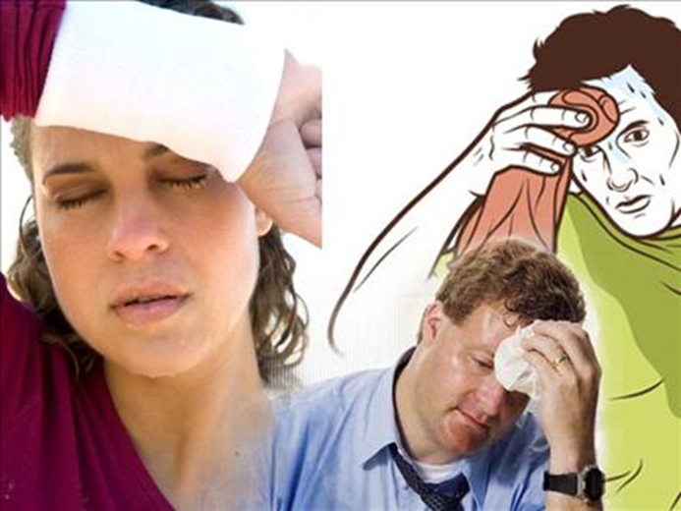
Tanım
Sıklıkla el, ayak, koltuk altı ve yüzde görülen aşırı terleme kişinin sosyal yaşantısını olumsuz etkilemektedir.
İş yerinde kalem tutmada yetersizlik gibi günlük yaşam ile ilgili sorunlar ve sosyal durumlar ve ilişkiler hakkındaki anksiyete yaşam kalitesini etkileyebilir.

Slide 9
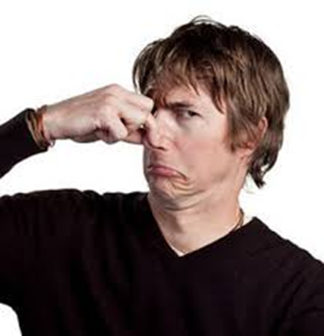
Tanım
Hiperhidrozda terli bölgelere kolonize olan
bakterilerin ürünleri ile bromhidroz (kötü koku)
oluşur.
Aşırı terleme herhangi bir hastalığın nedeni
olabileceği gibi tamamen psikolojik de olabilir.
Örneğin; Korku, stres gibi durumlarda ter salgısı artabilir.

Slide 10
Prevalans
Primer hiperhidroz prevalansı % 1 den % 2.8 arasında değişmektedir.
Çocuklarda daha çok palmoplantar hiperhidroz görülür.
Aksiller hiperhidroz ise daha çok ergenlik başlangıcından sonra yaygındır.

Slide 11
Etyoloji
Etyolojisi bilinmemektedir.
Primer hiperhidroz, ter bezlerinin sempatik stimülasyonunun artmasıyla ilgilidir.
Avuç içi ve ayak tabanlarında normal terleme doğumdan hemen sonra başlar, ancak aksiller terleme puberteye kadar başlamaz.
Bu apokrin bezlerinin gelişimi ile ilgilidir, 18 yaşına kadar büyüklüğü ve sayısı artar, bu noktada tüm aksiller bezlerinin % 45 kadarını kapsar.
Primer hiperhidroz ; anksiyete veya stres, ısı, egzersiz, tütün, alkol ve sıcak baharatlar gibi çevresel ve duygusal tetikleyiciler ile ilişkilidir.

Slide 12
Patofizyolojisi
Patofizyolojisi bilinmemektedir.
Hastaların ter bezleri normal bir yoğunluğa
sahiptir, ama aşırı sebum üretimi vardır.
Çoğu ter bezi, plazmadan hipotonik ince
bir sıvı üreten ekrin ter bezleridir, termoregülasyona katılır.

Slide 13
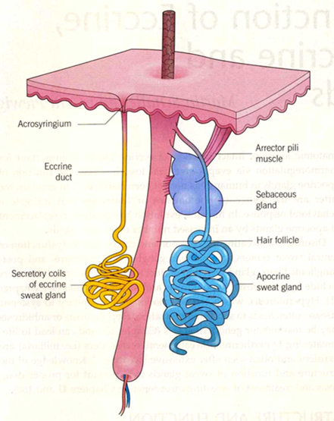
Patofizyoloji
Ekrin ter bezleri avuç içi, ayak tabanı ve koltuk altlarında en
yoğundur ve streste, sıcak havalarda veya aşırı fiziksel efor
sırasında bir günde 10 L kadar ter üretebilirler.
Apokrin ter bezleri, primer olarak koltuk altlarında ve
ürogenital bölgede bulunur. Bu koku bezleri
Ergenlik sırasında etkili olurlar ve yapışkan sıvı
salgılarlar ve kişiye has kokudan sorumludurlar.
Apokrin bezler, ekrin bezlerle histolojik
olarak aynıdır ancak cilde doğrudan değil
kıl folikülleri ile bağlanır.

Slide 14
Patofizyoloji
Bezler sempatik sinir sistemi tarafından innerve edilir.
Sempatik aktivite ile ter üretimi ve salınımı artar, parasempatik aktivite ile üretim ve salınım azalır.
Normal dokuda her iki sistem dengededir.
Asetilkolin birincil nörotransmiterdir.
Spinal kord segmentleri:
  T2-8 üst ekstremite cildini,
  T1-4 yüz ve göz kapaklarını,
  T4-12 gövdeyi ve
  T10-L2 alt ekstremiteleri besler.

Slide 15
Yerleşim Bölgeleri
En sık axilla (%73),
Eller (% 45.9),
Ayaklar (% 41.1),
Kafa derisi (% 22.8) ve
Genital bölge (% 9.3) etkilenir

Slide 16
Sınıflandırma
Primer Hiperhidroz (Esansiyel, İdiopatik)
Sekonder Hiperhidroz
ya da
Fokal
Jeneralize şeklinde sınıflandırılabilir.

Slide 17
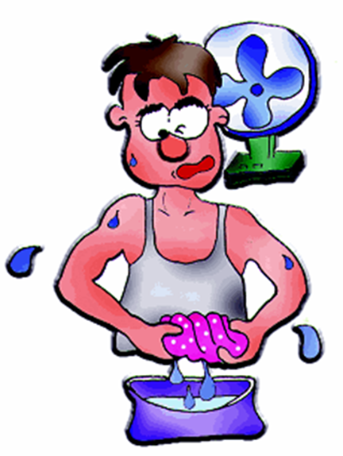
Primer Hiperhidroz
Primer hiperhidroz, ekrin ter bezlerinin aşırı sempatik aktivasyonuyla ilgili bir hastalığıdır.
Nedeni bilinmeyen bir hastalık olup çoğunlukla avuç içi, ayak tabanı ve aksiller bölgeyi etkiler.
Normal kişilerde görülebilir ve genellikle
İdiopatiktir.
Genellikle ergenlik döneminde başlar.
Tüm popülasyonda % 1-3 oranında görülür.
Bunların %51’inde aksiller hiperhidroz görülür.
%79 birden çok bölgede görülebilir.(el,ayak,yüz)
Cinsiyet farkı yok.
Genetik faktörler (% 40-60)

Slide 18
Primer Hiperhidroz Klinik Özellikleri
Aşağıdaki özelliklerden en az ikisi ile belirgin bir neden olmaksızın en az altı ay süren fokal, görünür, aşırı terleme:
  Bilateral ve nispeten simetrik
  Günlük aktiviteleri bozar
  En az haftada bir kez
  25 yaşından önce başlaması
  Pozitif aile öyküsü
  Uyku sırasında fokal terlemenin durması

Slide 19
Sekonder Hiperhidroz
Ateşli hastalıklar (Tüberküloz, brusella, sıtma)
Endokrin ve metabolik hastalıklar
  Hipertiroidizm
  Diabetes mellitus
  Hipoglisemi
  Gigantizm ve akromegali
  Feokromasitoma
  hiperpituitarizm
Gebelik ve menopoz
Obezite
Bazı ilaçlar, toksinler ve madde bağımlılığı (alkol, kokain, eroin, siprofloksasin, asiklovir, esomeprazol, aspirin, asetaminofen, insülin, SU, sertralin ve diğer antidepresanlar)
Psikolojik bozukluklar
Konjestif kalp yetmezliği
Solunum yetmezliği
Lenf kanseri (Hodgkin hastalığı)
Göğüs içerisindeki tümörler
Karsinoid tümör
Parkinson hastalığı
Omurilik (Medulla spinalis) yaralanmaları
Parotidektomiden sonra terleme
Periferik nöropatiler
Beyin lezyonları
Olfaktör hiperhidroz

Slide 20
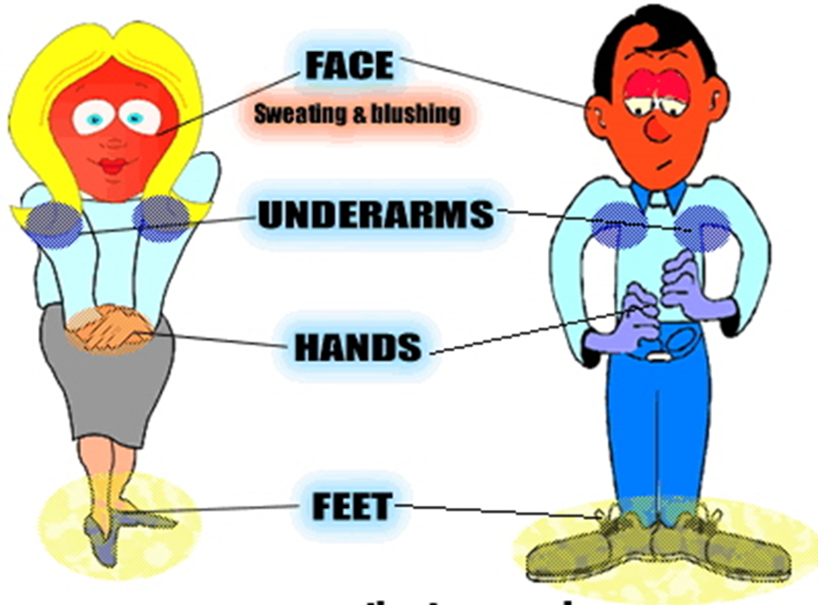
Lokalizasyona Göre Sınıflama
Fokal
  Palmar
  Aksiller
  Plantar
  Fasiyal
  Trunkal
Generalize

Slide 21
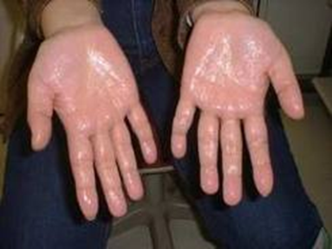
Palmar ve Aksiller Hiperhidroz
Primer hiperhidrozların en sık gözlendiği bölgelerden biri de ellerin palmar yüzeyidir.
Stres, emosyonel bozukluklar, sportif faaliyetler…
Erken ergenlik döneminde başlar ve tüm hayat boyunca devam eder.
Terlemenin şiddeti hafif ıslaklıktan damlamaya kadar olabilir.
El terlemesi kişileri toplumdan soyutlar.
Aksiler hiperhidrozda ise elbiselerin koltuk
altı bölgesinde ıslaklık ve tuz birikmesi görülür.

Slide 22
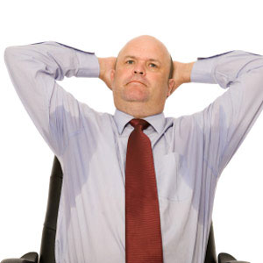
Palmar ve Aksiller Hiperhidroz
Aksiller ve palmoplantar alanlar özellikle emosyonel uyaranlara yanıtın en çok olduğu bölgelerdir.
Palmoplantar bölge yalnız emosyonel uyaranlara yanıt verirken (gece PP terleme olmaz) aksiller bölge ısıya da yanıt verir.

Slide 23
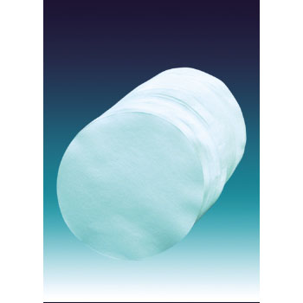
Tanı
Nişasta-iyot (Minor) test; iyot çözeltisi mısır nişastası ardından uygulanır. Ter bezleri tedavi bölgesini gösteren, küçük mavi-siyah noktalar olarak görülür, fakat test ter üretimini ölçmez.
Gravimetri; belirli bir süre içinde bir alanda
üretilen sıvının ağırlığını ölçer.
Palmar hiperhidroz 30-40 mg/dk üzeri;
aksiller hiperhidroz kadınlarda 10 mg/dk üzeri,
erkeklerde 20 mg/dk üzeri terleme olarak tanımlanır.
Ancak, çevre ve hasta değişkenliğini kontrol etmek zordur, bu nedenle gravimetri resmi bir tanı testi olarak kullanılmaz.

Slide 24
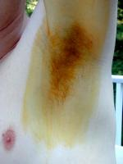
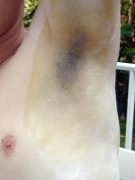
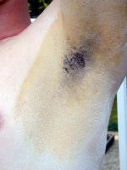
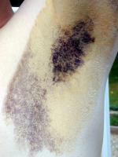
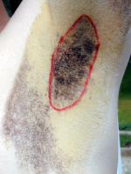
Minör Testi (Nişasta-İyot Testi)
Terleyen bölgeye önce iyotlu solusyon (batikon) sürülür. Sonra kurumaya bırakılır. Kuruduktan sonra pudra sürülür ve hava geçirmeyen bir şeyle kapatılır ve terlemenin gerçekleşmesi sağlanır. Terleyen bölgelerdeki pudra siyaha dönüşür.

Slide 25
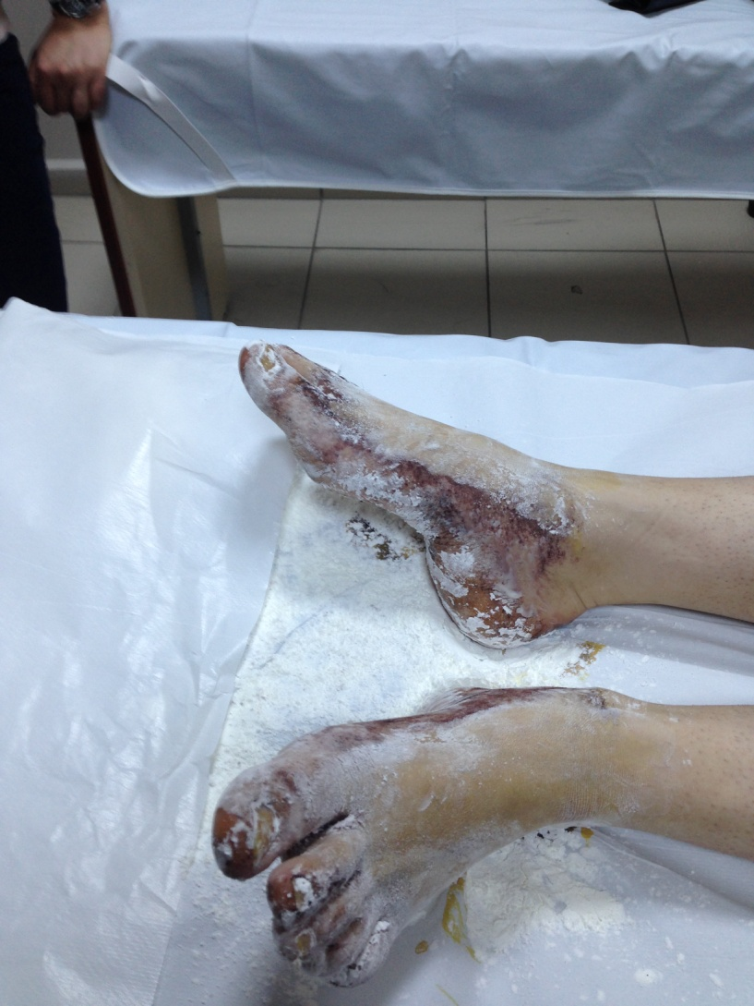
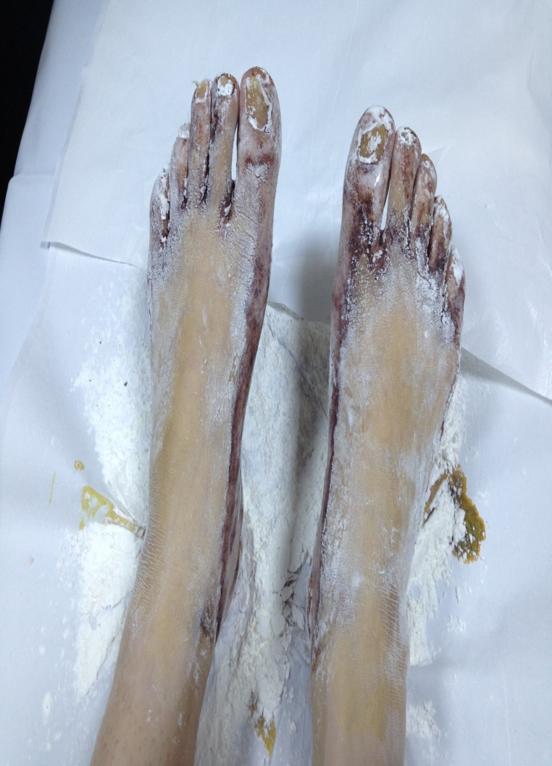
Minör Testi

Slide 26
Değerlendirme
Terlemenin miktarını ölçmede çeşitli yöntemler kullanılabilir.
Aksiller terlemede en iyi yöntem tişörtteki ıslaklık alanının ölçümüdür.
  Yaklaşık 5 cm çap normal terleme
  5–10 cm orta terleme
  10–20 cm şiddetli terleme
  >20 cm çok şiddetli terleme

Slide 27
Ayırıcı Tanı
Aşırı terlemesi olan bir hastada sekonder hiperhidroz nedenleri ekarte edilmelidir.

Slide 28
Ayırıcı Tanı Testleri
Diğer hastalıkları dışlamak için
  Tam kan sayımı,
  Böbrek ve karaciğer fonksiyon,
  Eritrosit sedimantasyon hızı,
  Tiroid fonksiyon testleri (hipertiroidi veya tirotoksikoz)
  Rastgele glukoz ölçün(DM veya hipoglisemi)
  Üriner katekolaminler(feokromositoma)
  Ürik asit düzeyleri(gut)
  GH(akromegali)
  PPD(tüberküloz)
  Ac grafisi(tüberküloz veya malignite)
  EKG ve EKO(KKY)
Altta yatan nedenlerin herhangi birinden şüphelenildiğinde, hasta incelenmeli ve uygun biçimde sevk edilmelidir.

Slide 29
Tedavi
Birinci basamakta ilk tedavi
  Yaşam tarzı ve davranışsal tavsiyeler ve
  Topikal maddeler içermelidir.
Bu yaklaşımı en az altı hafta boyunca denedikten sonra, yararlanmamış veya semptomların şiddetinden sıkıntılı olan hastaları dermatoloğa sevk edin.

Slide 30
Yaşam Tarzı Değişikliği
Baharatlı gıdalar ya da alkol,
Stresli durumlar ve
Tanımlanabilir duygusal tetikleyicilerden kaçınma önerilir.
Deodorant yerine terleme önleyici sprey kullanmayı,
Doğal liflerden yapılmış, pamuklu, gevşek giysiler giymeyi ve
Ter emmeden koruyucu elbise kullanmayı içerir.

Slide 31
Tedavi
1) Lokal tedavi
Alüminyum hidroksiklorid (Kursept krem, terkur krem)
Alüminyum klorid (Monoderma ıdrosi jel 1x1)
Antiperspirantlar
Botulinum Toksin (Botox)
İyontoforez
VASER ultrason ile topikal tedavi

Slide 32
2) Sistemik tedavi
Antikolinerjik
(propentalin: Bantınova draje 3-4x1-2)
Hem ankisiolitik hem antikolinerjik ilaç (klordiazepoksit+klidinyum bromür: Librax draje 5mg günde 3 kez)
Oksibutinin (üropan 5 mg 1x1/2)?
ß-blokerler
Trisiklik antidepresan
Ca kanal blokerleri

Slide 33
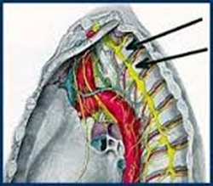
Tedavi
3) Cerrahi tedavi
Torakotomi ile sempatektomi
Endoskopik torakal sempatektomi
Endoskopik torakal sempatikotomi
Aksiller küretaj, liposuction

Slide 34
Diğer Tedaviler
Psikoterapi
Kimyasal sempatektomi (hidroksidopamin)
Bilgisayarlı tomografi eşliğinde torasik sempatolizis
Akupunktur
Fitoterapi(Adaçayı)
Sekonder hiperhidrozun tedavisi altta yatan hastalığa yönelik olmalıdır.

Slide 35
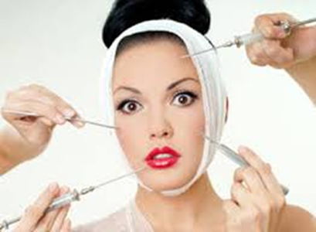
Botilinum toksini (Botox)
Botulinum toksini, klostridyum botulinum’un ürettiği bir toksindir. Bu toksin serbest sinir uçlarından salınan ve ter bezlerinden asetil kolin salınmasını azaltır.
Kullanımı:
  Günlük aktiviteyi etkileyecek kadar fazla terleme
  Diğer tedavilere yanıt alınmaması (alüminyum tuzları, terlemeyi azaltıcı rollonlar)
Genellikle el ve koltuk altındaki terlemelerin tedavisinde kullanılır.
Yüz gibi diğer bölgelerde gözlenen sınırlı terlemelerin tedavisinde de kullanılmaktadır.
Etkisi ilk hafta görülmeye başlar ve 6-8 ayda bir tekrarlanması gerekir.
Botox hangi durumlarda uygulanmaz?
  Gebelik
  Süt verme
  Botox içeriğinde yer alan maddelere aşırı duyarlılık
  Kas hastalıkları (Miyastenia gravis, Eaton-Lambert sendromu ve diğer nöromuskuler hastalıklar)
  Botox ile etkileşime giren ilaç kullanımı (Aminoglikozid, kalsiyum kanal blokerleri, penisilamin, kinin)
  Kanama bozukluğu olan hastalar

Slide 36
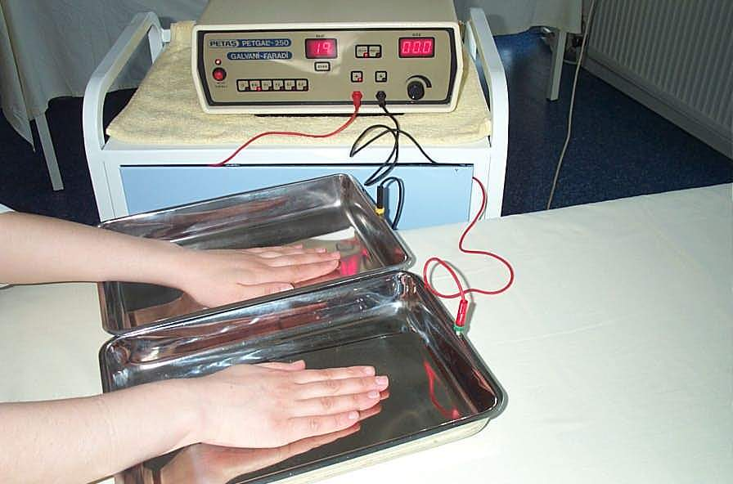
İyontoforez
İyontoforez, iyonize maddelerin galva­nik akım kullanılarak deri içine ulaştırılmasıdır.
İyontoforez, haftada 2 ya da daha fazla günde 1 kez olmak üzere 20-30 seans uygulanır.
İşlem esnasında el ve ayaklar musluk suyu ile doldurulmuş plastik leğenler içerisine konulur. Pozitif ve negatif elektrodlar vasıtasıyla bu suya iyontoforetik akım verilir. Elektriksel akım yavaş yavaş 0’dan hastaların tolere edebileceği düzeye kadar artırılır. Her bir uygulama ortalama 20 dakika sürer.
İyontoforez işlemi hangi hastalarda uygulanmaz?
  Deri bütünlüğünü bozan yara ve su toplaması olanlar
  Ayak ve elde mantar hastalığı olanlar (Tinea manum ve tinea pedis)
  Ayakta siğili bulunanlar (Palmoplantar verrü)
  Kardiyak pili ve ortopedik imp­lantasyonu olan hastalar
  Hamileler
İyontoforez işleminin yan etkileri nelerdir?
  Deride kızarıklık, yanma ve ağrı oluşabilir.
  Deride aşırı kuruluk ve irritasyon gözlenebilir.
  Uzun dönem herhangi bir yan etkisi yoktur.

Slide 38
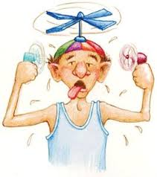
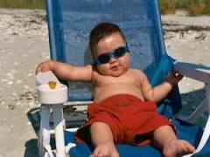
RİCA EDERİM…

